Slide 1




[WRO] 19 spotkanie Microsoft Azure User Group Poland we Wrocławiu
Piotr Rogala & Michał Jankowski

Slide 2

Hasło AZURE

Slide 3

Sponsor spotkania:

Slide 4
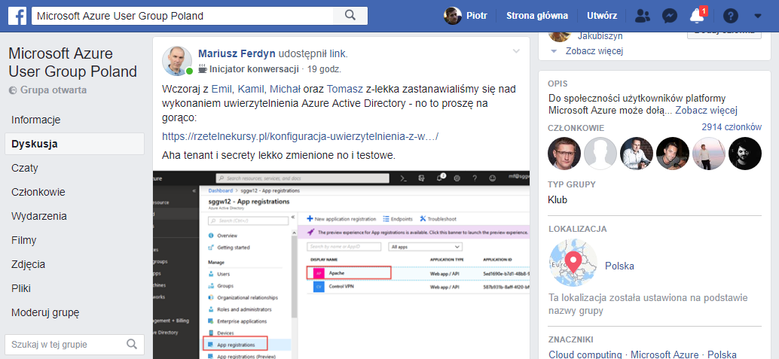
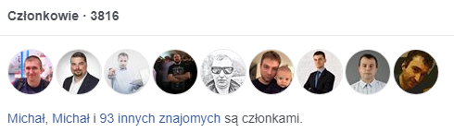

Grupa Microsoft Azure User Group Poland
https://www.facebook.com/groups/azureugpl

Slide 5

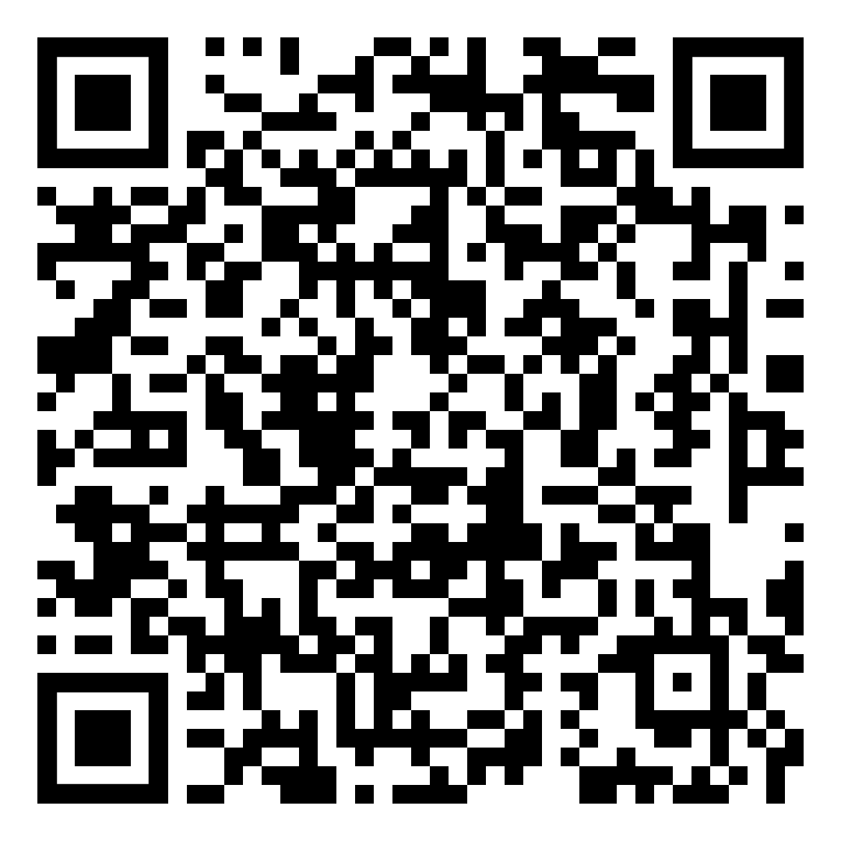
Wrokshops / Meetups
15.02.2020 – DevOps Workshop (P. Rogala & J. Podoba)
https://www.eventbrite.com/e/azure-workshop-wrocaw-6-azure-devops-registration-91282128303
03.03.2020 – AzureDay
27.03.2020 – WROC#
Wrocław Marzec – przerwa
25.04.2020 – Global Azure – info wkrótce

Slide 6
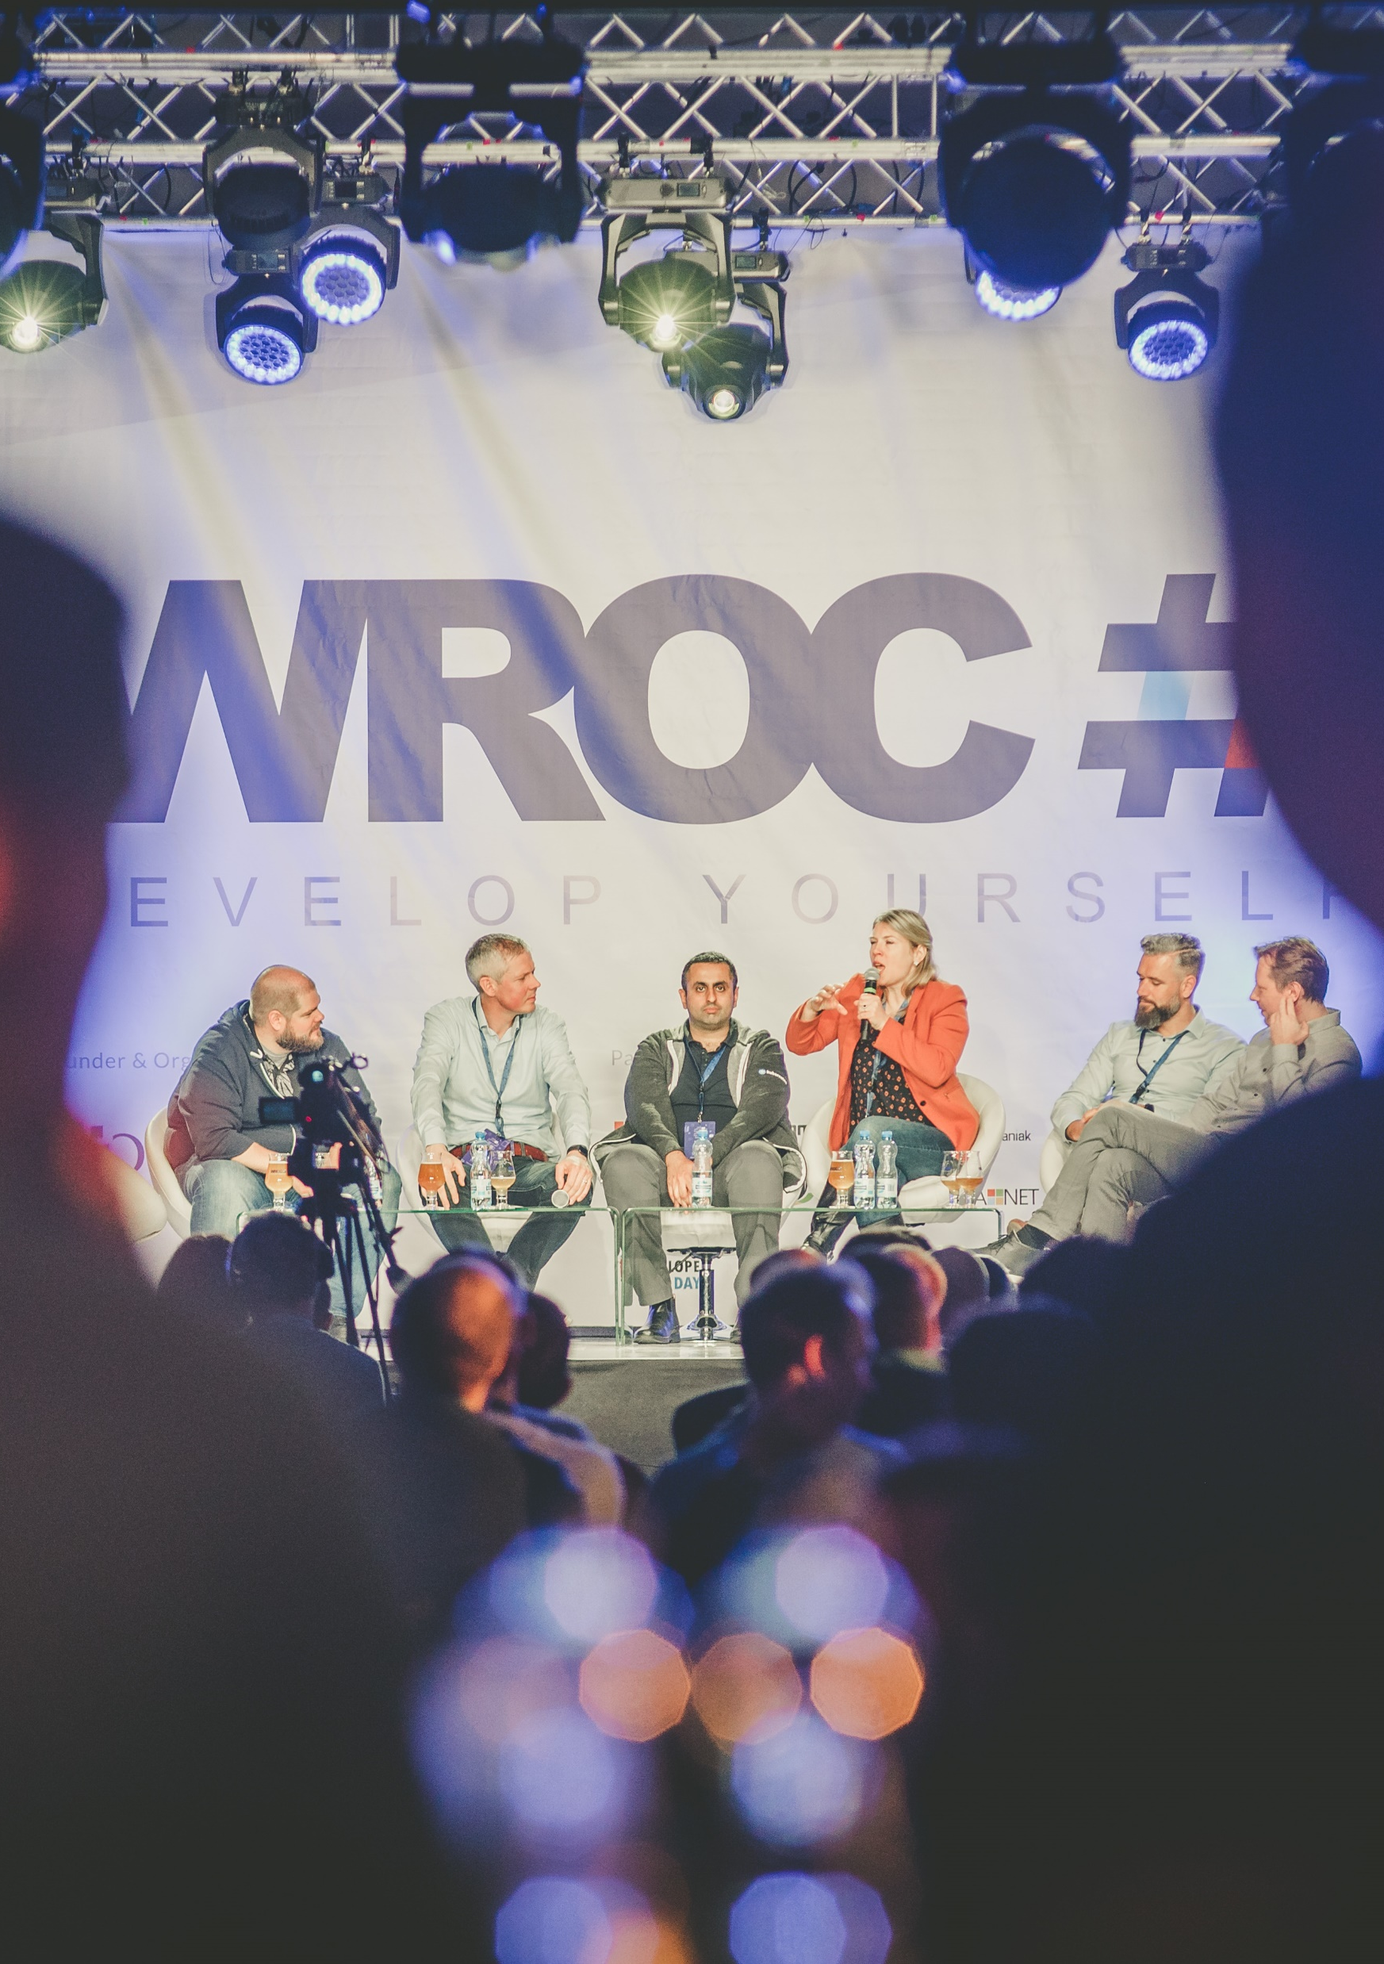

6 edycja konferencji – 27 marca 2020, Wrocław
Prelegenci: Jon Skeet, Steve Gordon, Michael Staib, Layla Porter, Iris Classon, Mauro Servienti
Warsztaty WROC# - 26 marca
Prowadzący: Michael Staib, Konrad Kokosa, Piotr Stapp i Jakub Gutkowski
Dochód z biletów na konferencję przekazujemy na cele charytatywne.
www.wrocsharp.com

Slide 7


Slide 8


Slide 9
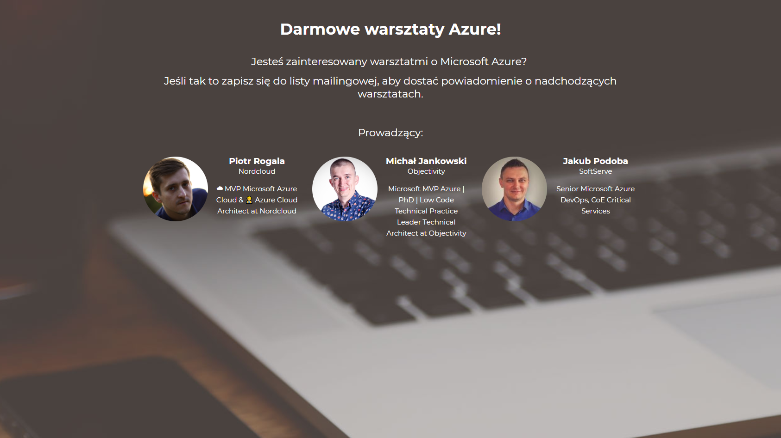
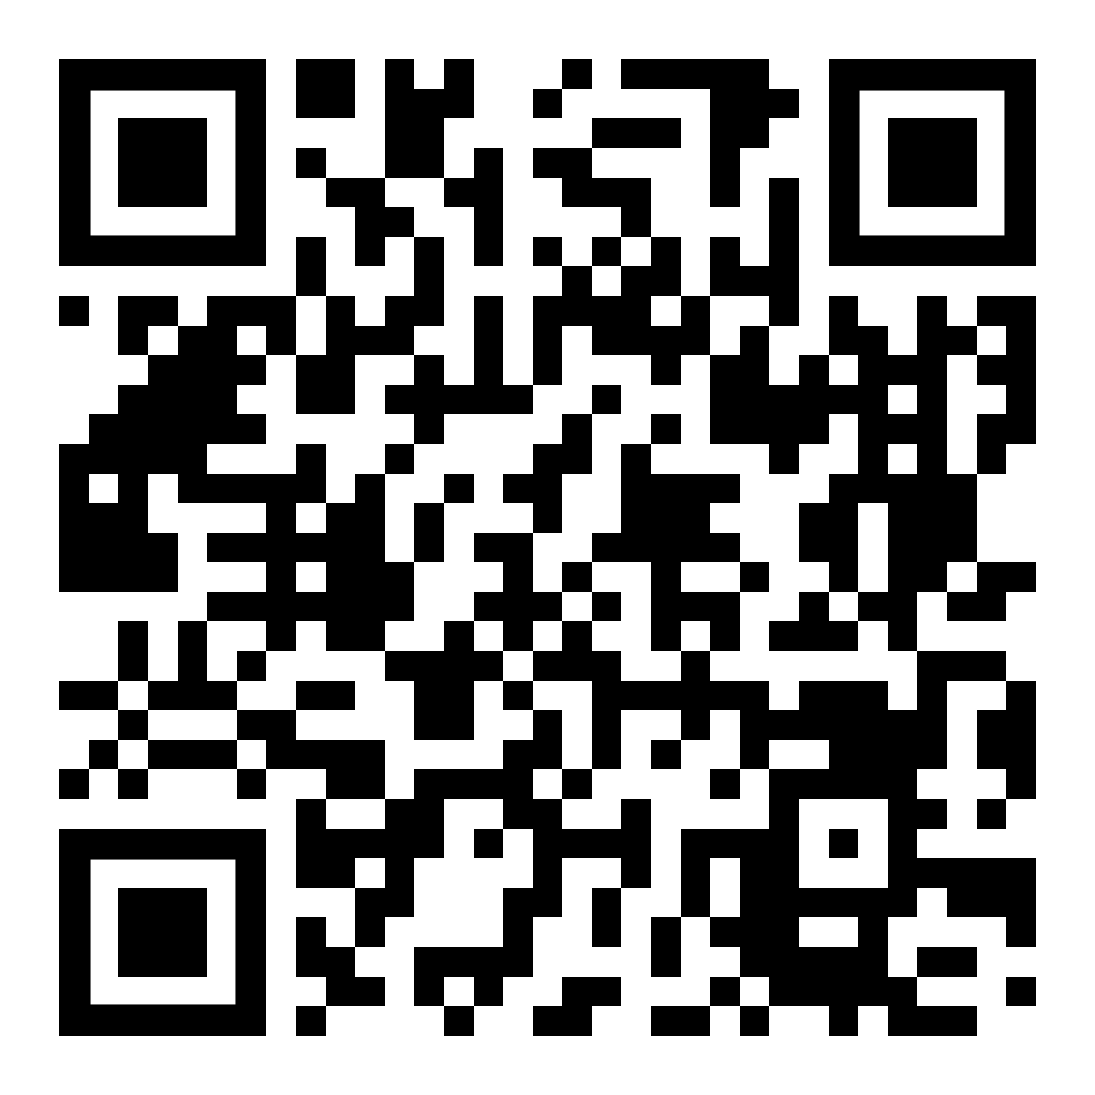

Slide 10
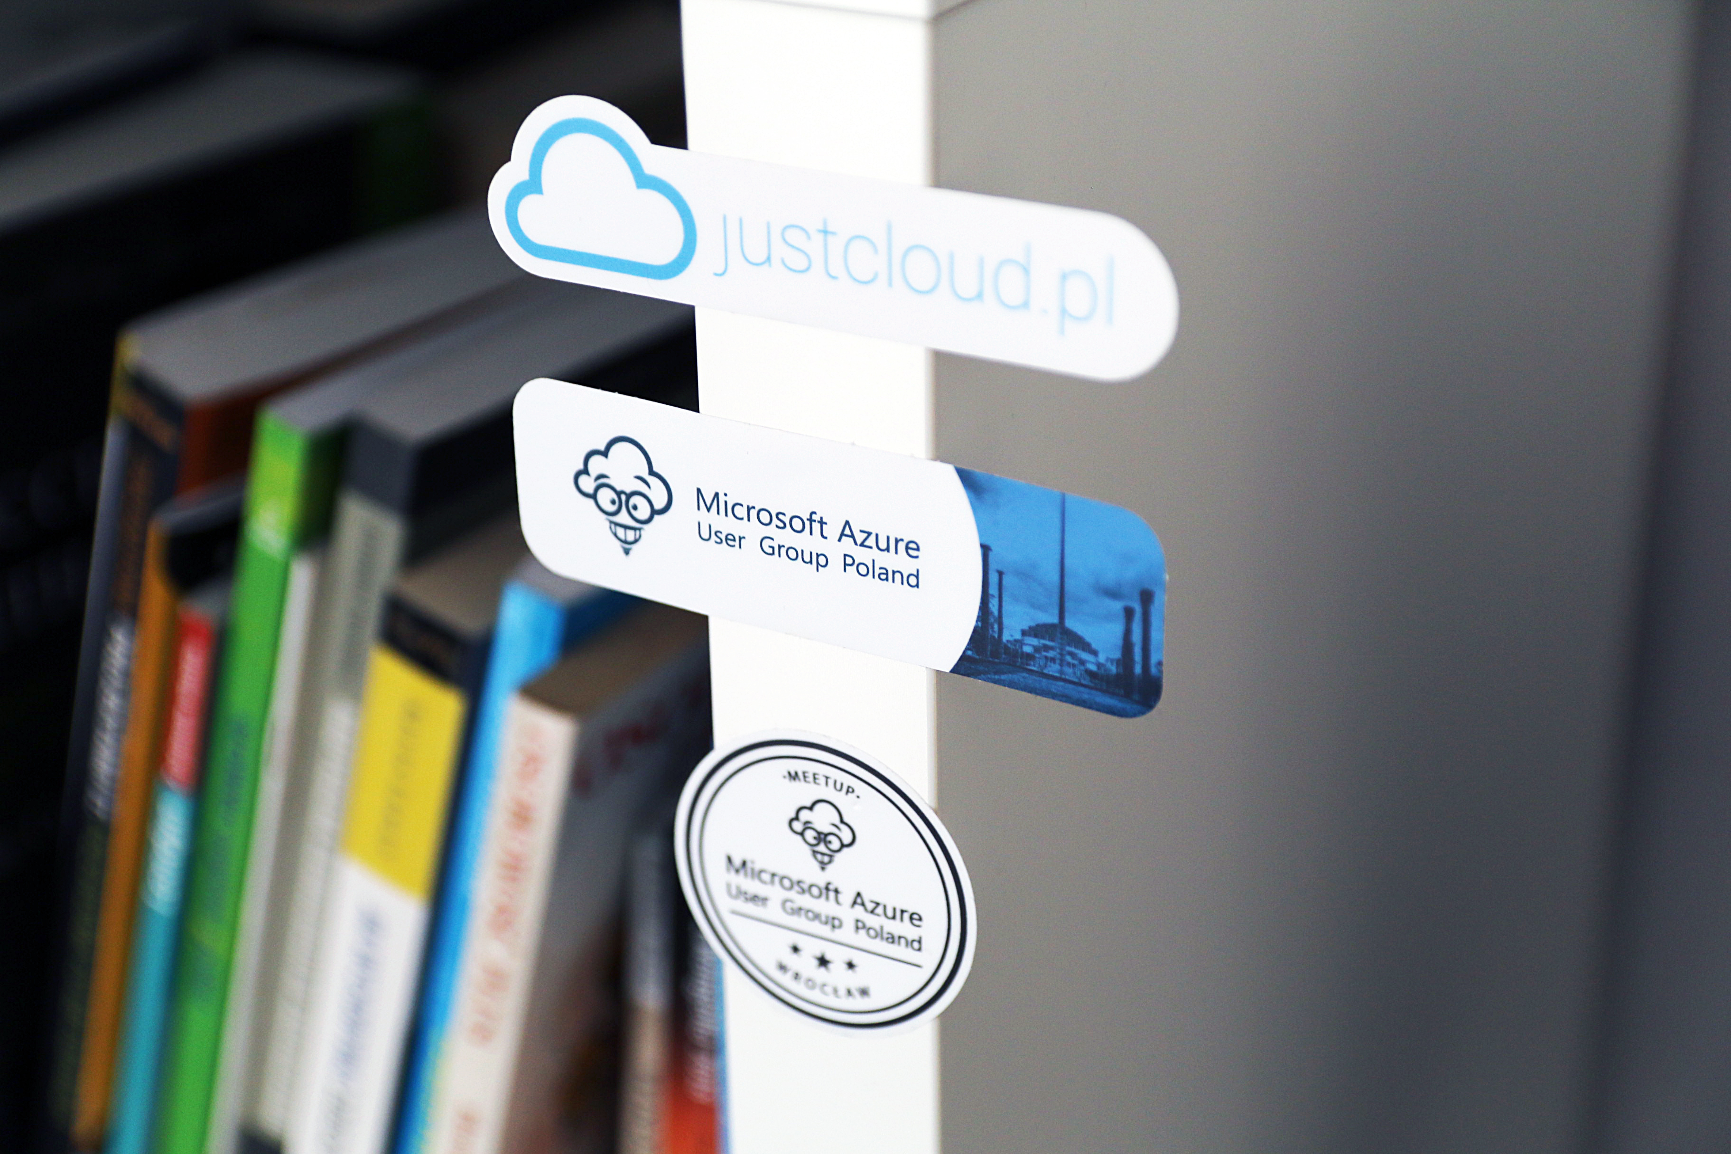
Stickers

Slide 11
Today
📌 Autoscaling w świecie wirtualnych maszyn - Virtual Machine Scale Sets w praktyce
(Mateusz Ochęcki)
📌 CI/CD pipeline dla modułu powershell za pomocą Azure DevOps oraz NuGet
(Krzysztof Kaczorowski & Wojciech Guzik)

Slide 12
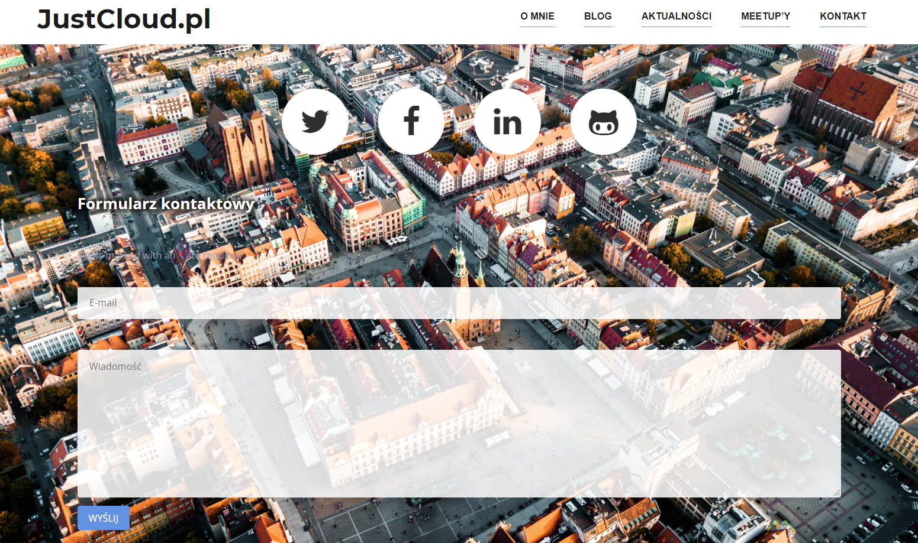
Questions?

